Slide 1

web 3.0
Перестроение всемирной паутины и организации будущего
Simanovsky Sergey

Slide 2
Что такое web 3.0?
Веб 3, это - непосредственное и свободное сотрудничество узлов между собой. Прямая мотивация пользователя и узла; координация действий между ними, при помощи умных контрактов, отсутствии (ненужных) третьих лиц, безопасной маршрутизации данных и тд.
Подобные сети, это новая, децентрализованная эра приложений, способная не только снизить косты, а также, дать заработок каждому ее участнику.

Slide 3
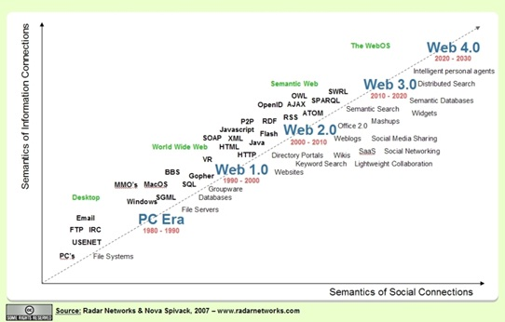
Информационная Семантика

Slide 4

Маршрутизация Данных
Дата передается “пакетами”
Пакеты данных содержат различную информацию о передаваемом файле
Маршрут не всегда очевиден
Router помогает данным “путешествовать”
Маршрут может быть изменен
Файл в “А” разобран > Пакеты “поехали” > Файл пересобран > Файл в “Б”

Slide 5
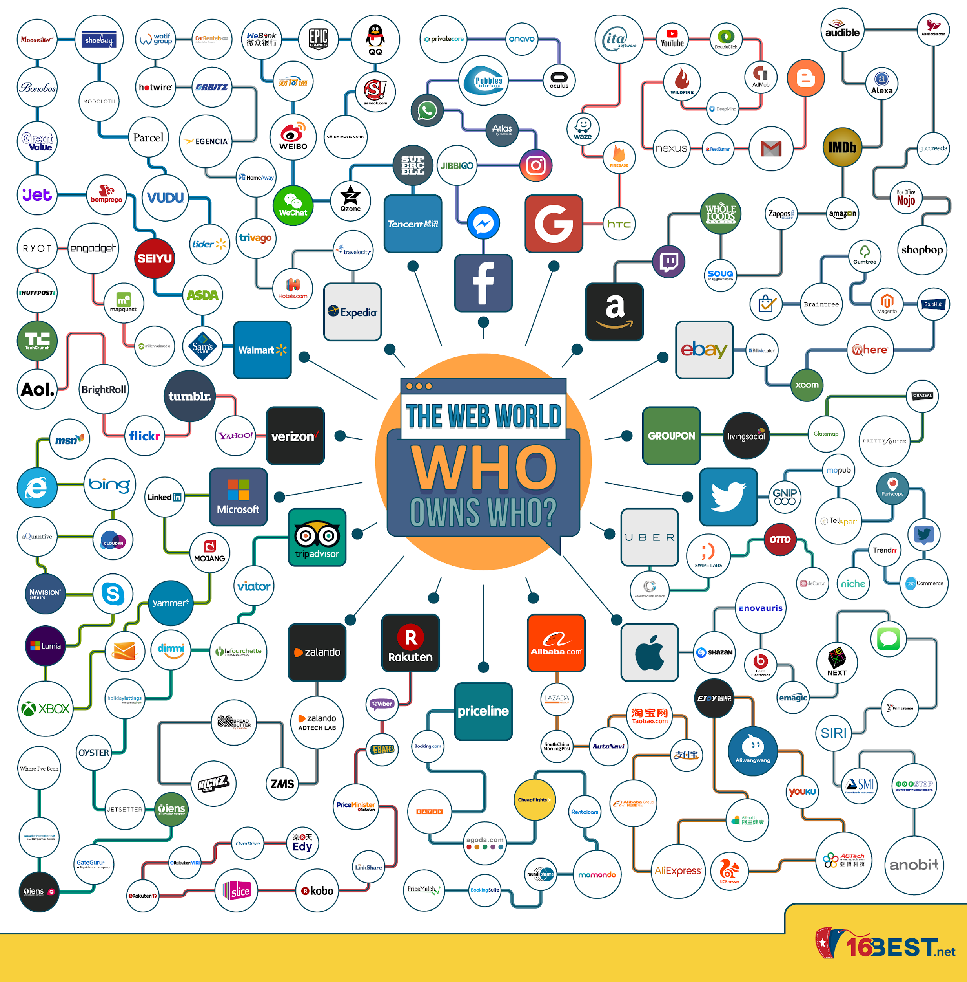
Кто владеет Интернетом?

Slide 6
Круги “Данте”
Централизованные домены верхнего уровня
Отсутствия интереса решения вопросов безопасности
Перепродажа данных
Узкий круг бенефициаров
Неконтролируемая потеря данных
HTTP - DNS - URL

Slide 7
Новый web
Оффлайн браузинг
Локальное кэширование данных
Локальные “серверные” точки
Скорость информации и репутация
Token Curated Registries
Cyber личности
Майнинг и провайдеры сервисов
IPFS
Индексация и алгоритмы обработки информации
Децентрализация
Механизмы консенсуса

Slide 8
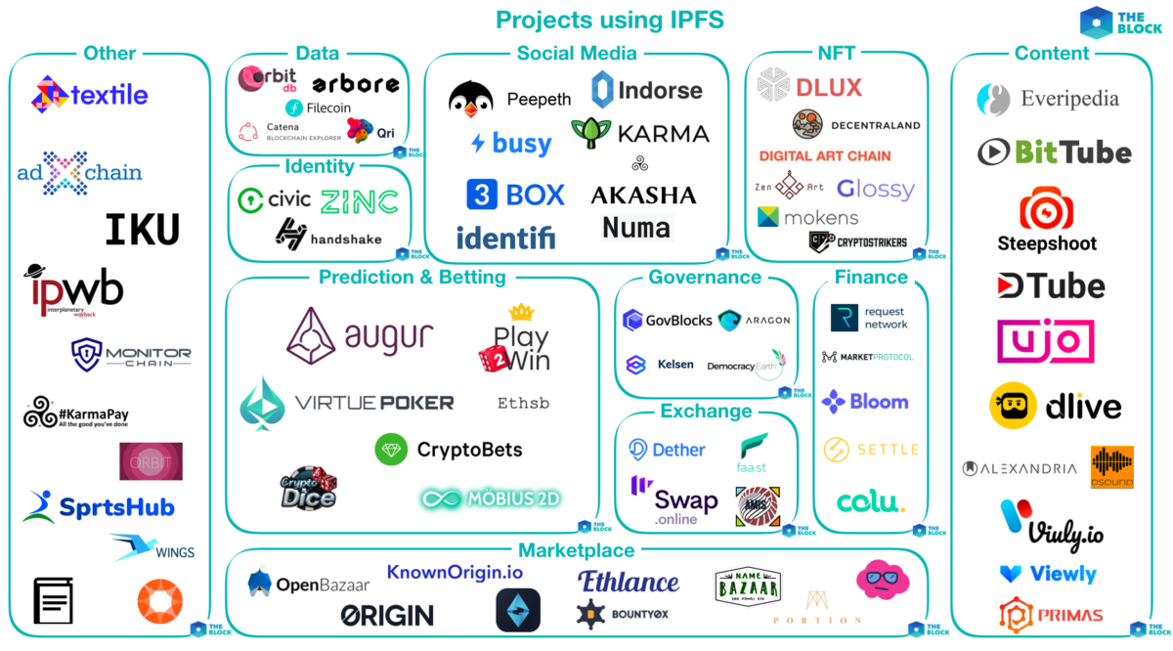





IPFS
Контент-адресуемый и одноранговый протокол для передачи гипер-ссылок
Не локация, а контент!
Ликвидация ИСП
Нет “онлайн-статусу”
Нет 404
Организованные кластеры хранения данных
Неизменные (вечные) ссылки

Slide 9
Провайдеры Данных
Глобальный вид поддержки распределенных сетей будущего в web 3.0
Операции которые позволят получать вознаграждение (инициатива к действию):
Шардинг, шифрование данных, раутинг данных, чтение данных, оракулы, он-и-оф чейн транзакции, “компутация”, пропускная способность и т.д.
В web 3.0 каждый желающий может стать майнером \ провайдером
Поддержка локальных сетей в первую очередь!

Slide 10
Организации Будущего
Говернанс и механизмы консенсуса
Смарт-контракты, IoT, роботы
Новые формализмы организаций
Инновация и Свободное Мышление > Доступность Информации > Приватность и Прозрачность > Вознаграждение и Обеспечение

Slide 11
ВОПРОСЫ...
www.blocksult.com serejandmyself.github.io
@blocksultru

